Slide 1
Решение задач с помощью уравнений урок математики в 5 классе
Урок математики
Автор : Овчинникова Наталья Александровна,
учитель математики высшей категории
МБУ «Лицей №6» г. Тольятти

Slide 2
Умение решать задачи – такое же практическое искусство, как умение плавать и бегать.
Ему можно научиться только путем подражания и упражнения.
Д. Пойа
Урок математики

Slide 3
Цели урока:
Урок математики
Знать алгоритм решения уравнений. Уметь решать задачи с помощью уравнений, выделяя три этапа математического моделирования.
Развивать умение анализировать, логическое мышление, грамотную математическую речь.
Формировать у учащихся положительную мотивацию учения, аккуратность математических записей, умение работать в коллективе.

Slide 4
Урок математики
Разминка:
а) Ученик решал уравнение 16 : 2х = 4 так:
16: 2х=4
2х = 16: 4
2х = 4
х = 4: 2
х = 2
Найди ошибку в решении.
б) Два ученика решали уравнение 2(х+1)=18 так:
2(х+1)=18 2(х+1)=18
2х+1=18 2х+2=18
2х=18-1 2х=18-2
2х=17 2х=16
х=17: 2 х=16: 2
х=8,5 х=8
Найди верное решение. Объясни свой выбор.
Сделай проверку.

Slide 5
Этапы математического моделирования
Урок математики
1
1
Составление математической модели
2
2
Решение математической модели
4
3
3
Ответ на вопрос задачи

Slide 6
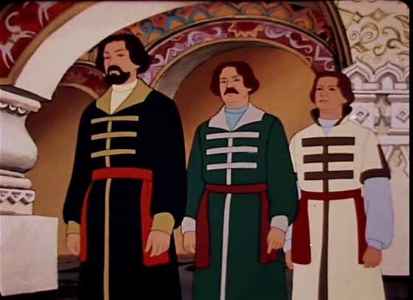
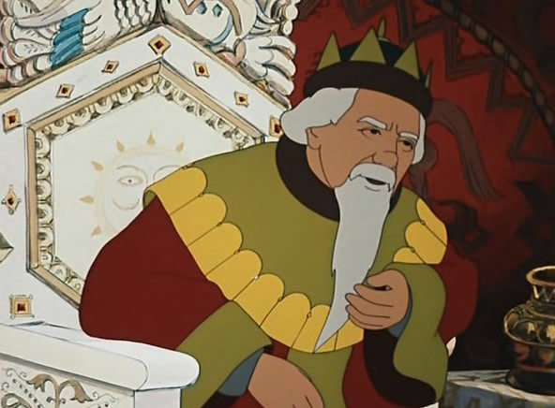
В некотором царстве, в некотором государстве жил-был царь, и было у него у него три сына. Младший в два раза моложе старшего сына и на 9 лет моложе среднего брата. Сколько лет было каждому сыну, если им вместе 85 лет?
Урок математики
Задача №1

Slide 7
Решение:
Урок математики
Пусть младшему сыну было х лет,
тогда среднему сыну – (х + 9) лет,
а старшему – (2х) лет,
по условию задачи вместе им 85 лет,
составим уравнение:
Составление математической модели
2х + х + 9 + х = 85
  4х + 9 = 85
  4х = 85 – 9
  4х = 76
  х = 76 : 4
  х = 19
  19 лет – младшему сыну
1) 2· 19 = 38 (лет) – старшему сыну
2) 19 + 9 = 28 (лет) – среднему сыну
Решение
математической
модели
Ответ на вопрос задачи
Ответ: 38 лет, 28 лет, 19 лет

Slide 8
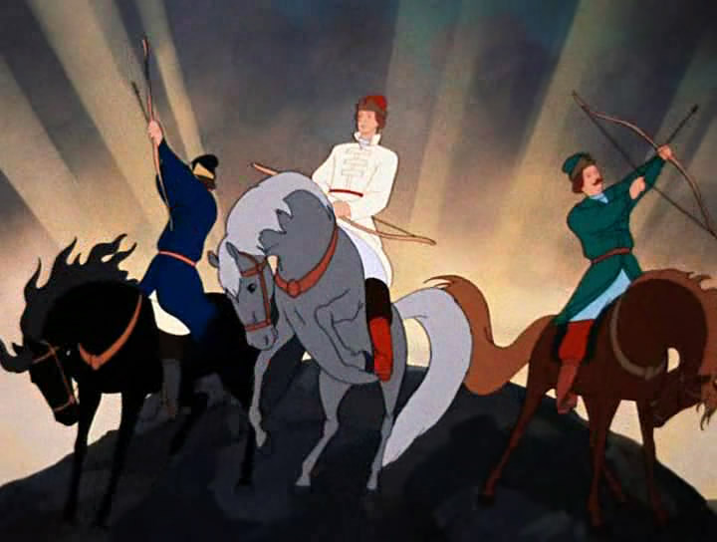
Урок математики
Задача №2
«И пошли братья счастья пытать, стрелы метать». Стрела старшего брата летела на 25 мин дольше, чем стрела среднего, а стрела младшего летела на 15 мин дольше, чем стрела старшего брата. Сколько минут летела каждая стрела, если общее время полета стрел 125 мин?

Slide 9

Решение:
Урок математики
Пусть стрела среднего сына летела х мин,
тогда стрела старшего летела (х + 25) мин,
а стрела младшего - (х + 25 + 15) мин,
по условию задачи общее время - 125 мин,
составим уравнение:
х + 25 + х + х + 25 + 15 = 125
  3х + 65 = 125
  3х = 125 – 65
  3х = 60
  х = 60 : 3
  х = 20
  20 мин – летела стрела среднего
1) 20 + 25 = 45 (мин) – летела стрела старшего
2) 45 + 15 = 60 (мин) – летела стрела младшего
Ответ: 45 мин, 20 мин, 60 мин.

Slide 10
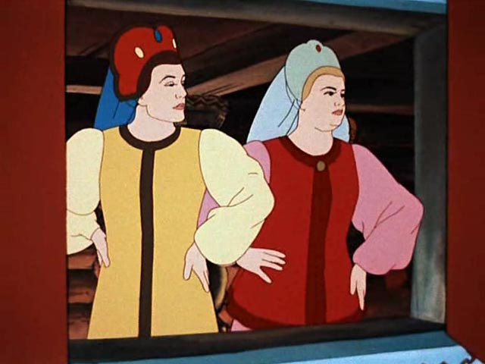
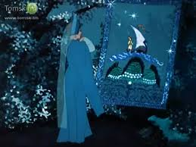
Урок математики
Задача №3
Три снохи царя соткали ковры общей площадью 63 м². Купеческая дочь соткала ковер в 2 раза больше, чем боярская , а Василиса Премудрая
в 2 раза больше купеческой. Сколько квадратных метров ковров соткала каждая девушка?

Slide 11
Решение:
Урок математики
Пусть боярыня соткала ковер площадью х м²,
Тогда ковер купчихи имел площадь (2х) м² ,
а ковер Василисы был (2· 2х) м²,
по условию задачи общая площадь ковров - 63 м², составим уравнение:
х + 2х + 4х = 63
  7х = 63
  х = 63 : 7
  х = 9
  9 м² – площадь ковра боярыни
1) 9 · 2 = 18 (м² ) – площадь ковра купчихи
2) 4 · 9 = 36 (м² ) – площадь ковра Василисы
Ответ: 9 м², 18 м², 36 м².

Slide 12
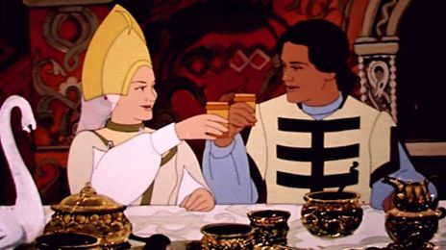
На пиру было выпито 88 л напитков. Трехлитровых чарок медовухи выпито столько же, сколько пятилитровых ковшей кваса. Сколько чарок медовухи было выпито?
Урок математики
Задача №4

Slide 13
Решение:
Урок математики
 | Количество ёмкостей (штук) | Объём одной ёмкости (л) | Общий объём (л)
Чарки | х | 3 | (3х)
Ковши | х | 5 | (5х)
88 л
Пусть чарок и ковшей было по х штук,
составим уравнение:
3х + 5х = 88
8х = 88
х = 88 : 8
х = 11
11 штук – чарок или ковшей
Ответ: 11 чарок

Slide 14
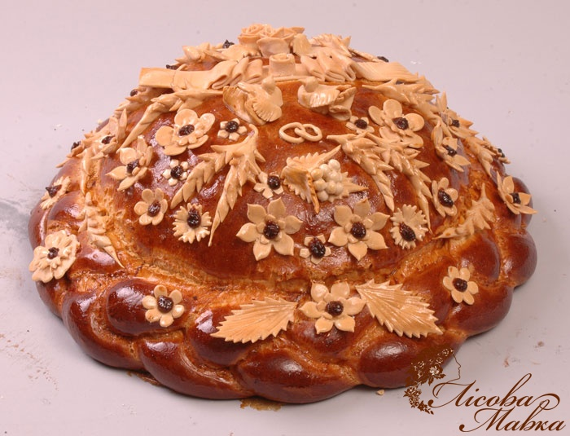
Чтобы испечь хлеб для царя
Василиса Премудрая взяла 10 частей воды,
5 частей муки и 2 части масла (по массе). Сколько граммов каждого вещества надо взять, чтобы приготовить каравай хлеба весом
3 кг 400г?
Урок математики
Задача №5

Slide 15
Решение:
Урок математики
 | Количество частей (штук) | Масса одной части (г) | Общая масса (г)
Мука | 5 | Х | 5х
Вода | 10 | Х | 10х
Масло | 2 | Х | 2х
3400 г
Пусть х г – вес одной части,
составим уравнение:
5х + 10х + 2х = 3400
17х = 3400
х = 3400 : 17
х = 200
200 г – масса одной части
1) 5· 200 = 1000 (г) = 1 (кг)– масса муки
2) 10· 200 = 2000 (г) = 2 (кг) – масса воды
3) 2· 200 = 400 (г) – масса масла
Ответ: 1000г, 2000 г, 400г

Slide 16
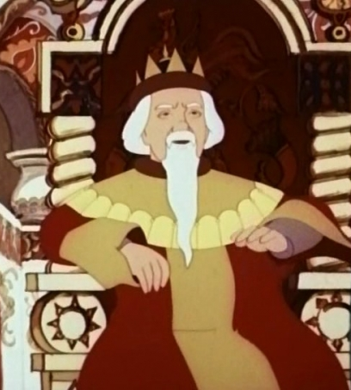
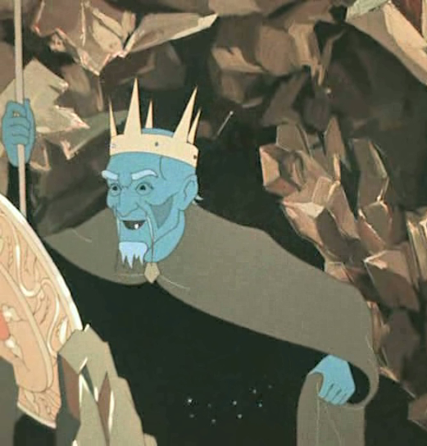
Урок математики
Задача №6
Кощей старше царя на 1037 лет,
а царь моложе Кощея в 18 раз.
Сколько лет царю и сколько лет Кощею?

Slide 17
Решение:
Урок математики
Пусть Царю было х лет,
тогда Кощею было (18х) лет,
разница в возрасте составляет (18х – х) лет,
по условию задачи – это 1037 лет,
составим уравнение:
18х – х = 1037
17х = 1037
х = 1037 : 17
х = 61
61 год – возраст Царя
1) 1037 – 61 = 976 (лет ) – возраст Кощея
Ответ: 61 год, 976 лет.

Slide 18

Итоги урока
Урок математики
Что узнали нового?
Чему научились?
Что еще хотели бы узнать?
Спасибо за урок!

Slide 19
Список используемых источников
Урок математики
Дорофеев Г. В., Петерсон Л. Г. Математика. 5 класс. – М.: Издательство «Ювента», 2011.
Картинки из сказки «Царевна - лягушка» https://www.google.ru/search?q=картинки+из+сказки+царевна+лягушка&newwindow=1&espv=2&biw=1366&bih=635&site=webhp&tbm=isch&tbo=u&source=univ&sa=X&ved=0CBsQsARqFQo

